Slide 1
День космонавтики
Составила учитель математики
МОУ Ильинской СОШ
Гринюк Любовь Викторовна

Slide 2
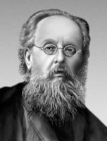
Отцом космонавтики считается Константин Эдуардович Циолковский. (1857–1935), русский ученый, пионер космонавтики и ракетной техники. Родился 17 (29) сентября 1857 в селе Ижевское под Рязанью. После перенесенной в детстве скарлатины почти полностью потерял слух, что лишило его возможности поступить в учебное заведение. Образование получил самостоятельно, в 1879 экстерном сдал экзамены на звание учителя. Преподавал физику и математику в Боровском уездном училище Калужской губернии, а затем в гимназии и епархиальном училище в Калуге, где проработал до выхода на пенсию в 1920.

Slide 3

Циолковский проводил свои исследования в своего рода интеллектуальном вакууме, хотя его и поддерживали некоторые крупные ученые (одна из его работ получила благоприятный отзыв И.М.Сеченова).

Slide 4
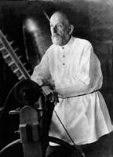
Первые работы посвящены разработке конструкций цельнометаллического управляемого дирижабля, обтекаемого аэроплана, поезда на воздушной подушке. В 1897 Циолковский построил первую в России аэродинамическую трубу и провел испытания простейших моделей. В 1890-х годах Циолковский начал заниматься исследованиями, связанными с использованием реактивного движения для создания межпланетных летательных аппаратов.

Slide 5
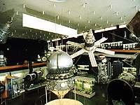
В 1903 увидела свет его статья Исследование мировых пространств реактивными приборами. В ней и последовавших работах (1911 и 1914) ученый вывел широко известное теперь уравнение движения ракеты как тела с переменной массой, обосновал возможность применения ракет для межпланетных сообщений, предсказал явление невесомости, изложил основы теории жидкостных ракетных двигателей, рассмотрел и рекомендовал к использованию различные топлива (в качестве наиболее эффективного – смесь жидких кислорода и водорода). Высказал идею создания околоземных орбитальных станций как промежуточных баз для межпланетных полетов.
Ракетно-космический зал

Slide 6
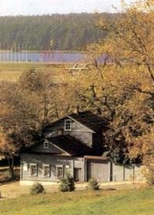
В 1929 опубликовал работу Космические ракетные поезда, в которой изложил теорию особого вида составных ракет – прообраза современных многоступенчатых ракет.
Здесь жил и работал Циолковский

Slide 7
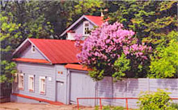
В своих сочинениях философского характера ученый развивал учение «панпсихизма» («монизма»), согласно которому космос представляет собой живое и одушевленное существо. Атомы образуют во Вселенной бесконечное разнообразие форм жизни, в том числе, человека (об этом шла речь в работах 1898–1914: Научные основания религии, Этика или Естественные основы нравственности, Нирвана и др). В позднем творчестве Циолковского центральное место занимает грандиозная планетарная и космическая утопия.
Дом-музей

Slide 8
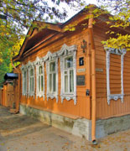
В создании идеального общества Циолковский решающую роль отводил науке, ее новым, поистине фантастическим возможностям (социальному проектированию посвящены его работы: Горе и гений, 1916; Идеальный строй жизни, 1917; Общественный строй, 1917; Социология (фантазия), 1918; Приключения атома, 1918).

Slide 9
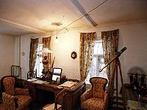
С разочарованием ученого в цивилизации и возможностях научного познания связаны его религиозно-мистические искания последнего периода жизни и опыт построения новой этической системы (Живая Вселенная, 1923; Воля Вселенной, 1928; Будущее земли и человечества, 1928; Научная этика, 1930; Космическая философия, 1935).
кабинет

Slide 10
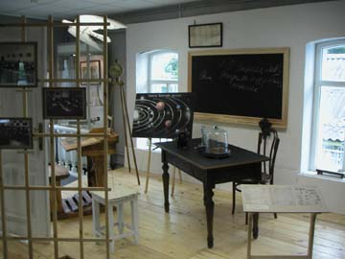
Работы Циолковского не получили признания, и лишь после появления в 1923 в Германии статьи Г.Оберта по теории космического полета в СССР начали популяризировать исследования Циолковского. В 1924 Циолковский был избран почетным профессором Академии воздушного флота им. А.Е.Жуковского. Умер Циолковский в Калуге 19 сентября 1935.
кабинет

Slide 11
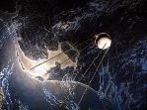
Первый искусственный спутник Земли был запущен 4 октября 1957 года в СССР.

Slide 12
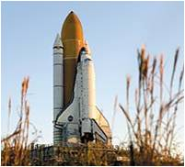
Первый космический корабль был назван «Восток».

Slide 13
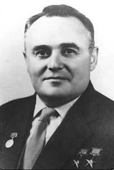
Его конструктором был Сергей Павлович Королев. Известный русский ученый. Советский ученый родился 12 января 1907 года.

Slide 14
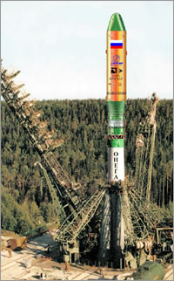
С именем Королева связано начало эры освоения человечеством космического пространства.

Slide 15
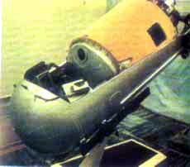
Под его руководством созданы большинство отечественных баллистических и геофизических ракет, ракет-носителей, а также пилотируемые космические корабли “Восток” и “Восход”, на которых впервые в истории были выполнены космические полеты человека (1961) и осуществлен выход человека в космическое пространство (1965).

Slide 16
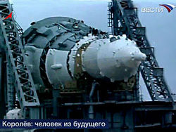
Ракетно-космические системы, разработанные под руководством Королева, позволили впервые осуществить запуски искусственных спутников Земли (1957), полеты автоматических межпланетных станций к Луне (1959), Венере (1960), Марсу (1964), осуществить мягкую посадку на поверхность Луны (1966).

Slide 17
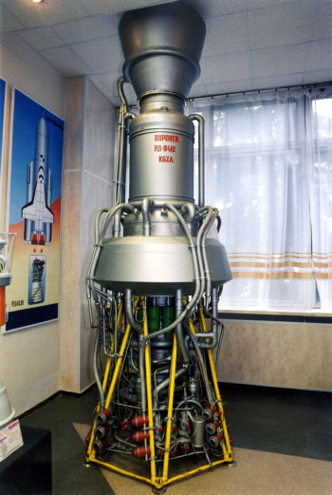
Под его руководством были созданы искусственные спутники Земли серии “Электрон” и “Молния-1”, спутники серии “Космос”, первые серии межпланетных разведчиков типа “Зонд”.

Slide 18
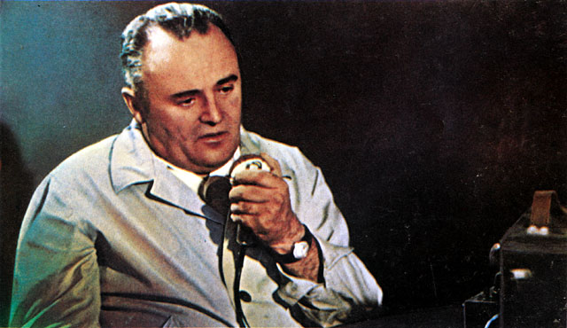
Руководит полетом Гагарина 12 апреля 1961 года.

Slide 19
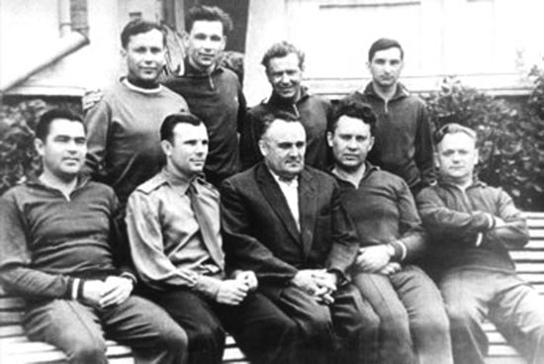
Королев воспитал много ученых и инженеров, занимался подготовкой космонавтов, руководил управлением космическими полетами

Slide 20
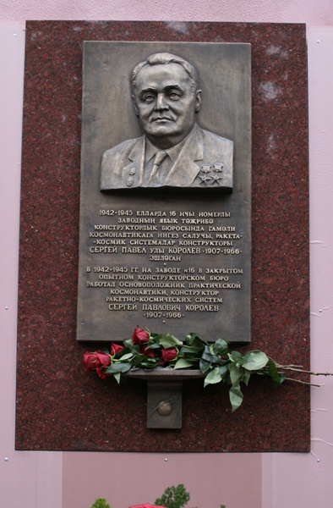
Умер Королев 14 января 1966 г.

Slide 21
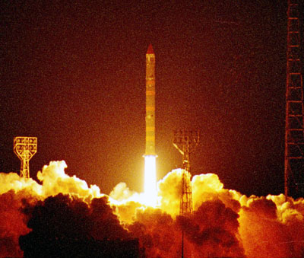
Первый космический полет с человеком на борту был осуществлен в СССР 12 апреля 1961 года.
Поэтому этот день, как и Международный день космонавтики, отмечается именно 12 апреля с 1962 года.

Slide 22
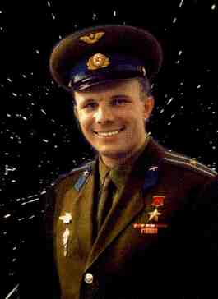
Первым космонавтом был Юрий Алексеевич Гагарин.

Slide 23
История жизни

Slide 24
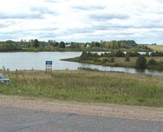
Пережив трудное время немецкой оккупации, семья Гагариных в 1945 году переехала из Клушино в город Гжатск..

Slide 25
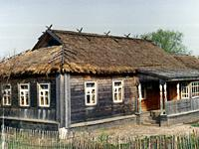
Родился 9 марта 1934 года в городе Гжатск (ныне Гагарин) Гжатского (ныне Гагаринского) района Смоленской области в семье колхозника.

Slide 26
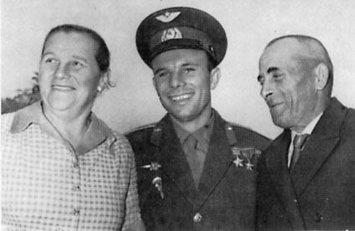
Отец - Алексей Иванович Гагарин. Мать - Анна Тимофеевна Гагарина.

Slide 27
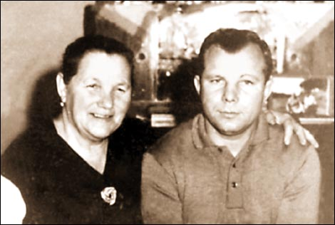

Slide 28
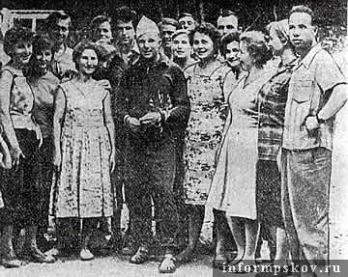
Закончив школу, Юра 30 сентября 1949 года поступил в Люберецкое ремесленное училище 10, которое окончил с отличием в июне 1951 года по специальности формовщик-литейщик.

Slide 29
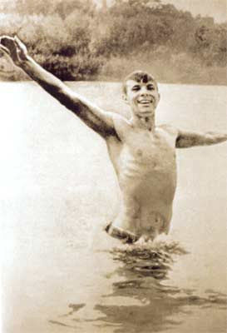
В 1951 году окончил школу рабочей молодежи в г. Люберцы (Московская область). И в августе поступил в Саратовский индустриальный техникум.. В 1955 г. с отличием его окончил .

Slide 30
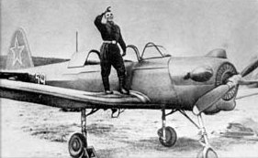
С 1954 года (25 октября) начал заниматься в Саратовском аэроклубе,

Slide 31
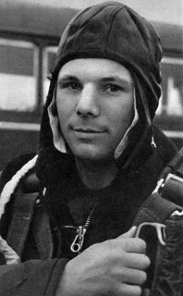
а 10 октября 1955 года его окончил.

Slide 32
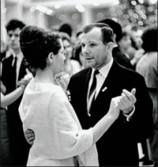
27 октября 1957 года Юрий Гагарин женился на Валентине Ивановне Горячевой, которая стала его верным соратником на многие годы.

Slide 33
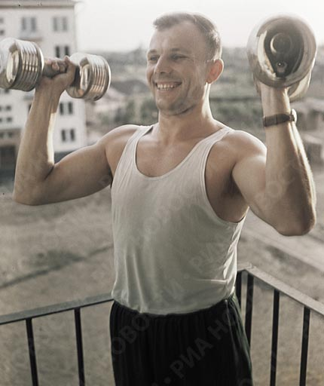
26 декабря 1957 года его вызвали на место нового назначения: истребительный авиационный полк Северного флота.
Хочу в космонавты.

Slide 34
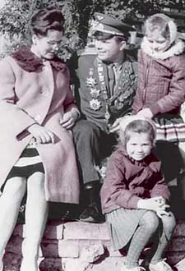
. В их семье родились две дочери - Лена (10.04 1959г.) и Галя (7.03.1961г.)

Slide 35
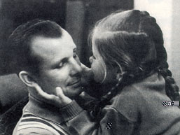
С дочерью Леной

Slide 36
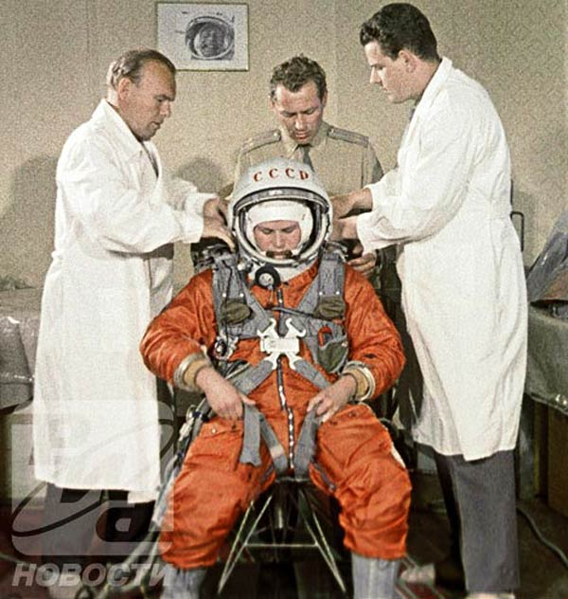
Узнав о наборе кандидатов для испытания новой летной техники, Гагарин 9 декабря 1959 года пишет рапорт с просьбой зачислить его в такую группу и после вызова 18 декабря выезжает в Москву, в Центральный научно- исследовательский авиационный госпиталь для обследования здоровья.

Slide 37
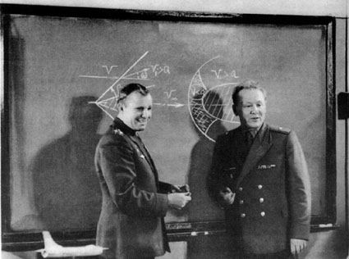
3 марта 1960 года генерал-лейтенант авиации Каманин представил Главнокомандующему ВВС Главному маршалу авиации Вершинину группу отобранных летчиков - кандидатов в космонавты

Slide 38
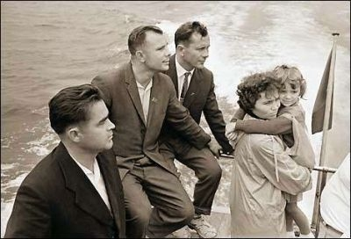
11 марта Гагарин вместе с семьей выехал к новому месту работы.

Slide 39
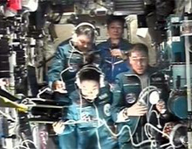
С 25 марта начались регулярные занятия по программе подготовки космонавтов.

Slide 40
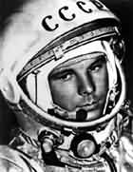
12 апреля Гагарин первым из землян совершил космический полет на корабле "Восток".

Slide 41
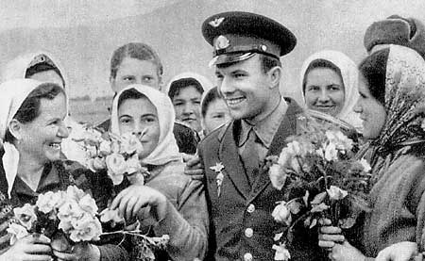
За этот подвиг ему было присвоено звание Героя Советского Союза, а день полета Гагарина в космос был объявлен праздником - Днем космонавтики, начиная с 12 апреля 1962 г..

Slide 42
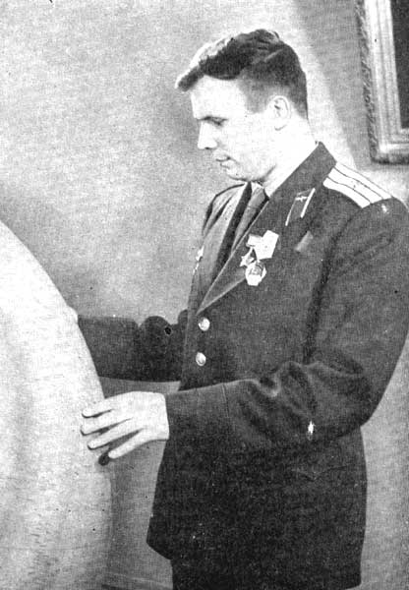
С этого свидетельства пилота он начал свою знаменитую Дорогу в Космос.
В 1966 г. Гагарина избрали Почетным членом Международной академии астронавтики, а в 1964 г. он был назначен командиром отряда советских космонавтов. В июне 1966 года Гагарин уже приступил к тренировкам по программе "Союз". Он был назначен дублером Комарова, который совершил первый полет на новом корабле. Не за горами был и собственный полет...

Slide 43
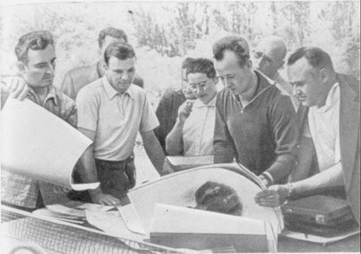
17 февраля 1968 года Юрий Алексеевич защитил в ВВИА им. профессора Жуковского дипломный проект. Государственная экзаменационная комиссия присвоила полковнику Ю.А. Гагарину квалификацию Летчик-инженер-космонавт . До последних дней Гагарин исполнял обязанности депутата Верховного Совета СССР.

Slide 44
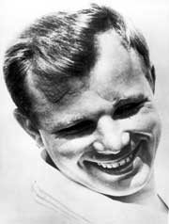
Жизненным девизом Гагарина стала фраза, записанная им в дневнике незадолго до гибели, 12 марта: Нет у меня сильнее влечения, чем желание летать. Летчик должен летать. Всегда летать .

Slide 45
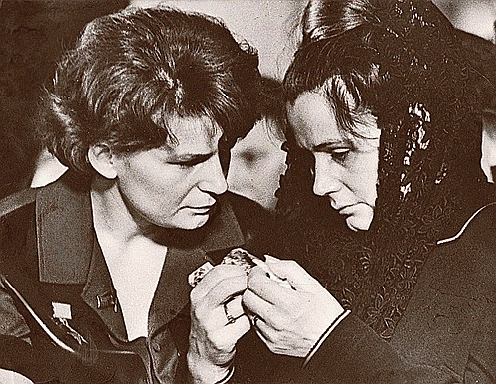
Трагически погиб 27 марта 1968 года в авиационной катастрофе вблизи деревни Новоселово Киржачского района Владимирской области при выполнении тренировочного полета на самолете.

Slide 46
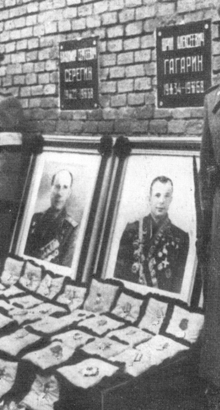
Похоронен у Кремлевской стены на Красной площади в Москве.

Slide 47
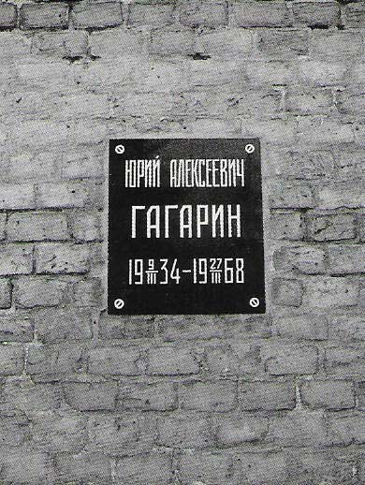
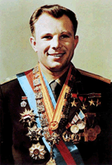
В честь Гагарина его родной город Гжатск был переименован в Гагарин. Его имя навсегда осталось в Космосе, который он заново открыл для человечества: один из крупнейших (диаметр 250 км) кратеров на обратной стороне Луны носит имя Гагарин. И что символично - он расположен между кратером Циолковский и Морем Мечты. В 1968 г. Международная авиационная федерация учредила медаль имени Гагарина, которой награждаются лица, внесшие особый вклад в авиацию и космонавтику.

Slide 48
викторина
Класс делится на две команды

Slide 49
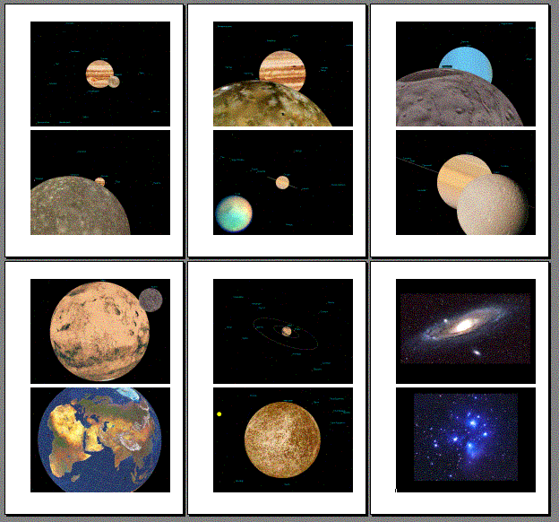
Какие планеты Солнечной системы вы знаете?
Ответ:
Меркурий,
Венера,
Земля,
Марс,
Юпитер,
Сатурн,
Уран,
Нептун,
Плутон.

Slide 50
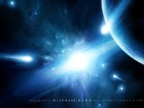
В чем заключается разница между метеором и метеоритом?

Slide 51
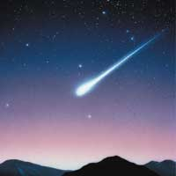
Метеоры – это явление сгорания космических частиц в воздухе.

Slide 52
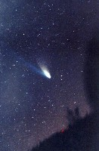
Метеорит – остаток метеорного тела на Земле, не сгоревший в воздухе.

Slide 53
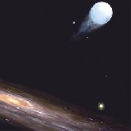
Известно, что Луна вращается вокруг своей оси и вокруг Земли.
Почему Луна обращена к Земле все время одной и той же стороной?

Slide 54

Потому что период обращения Луны вокруг оси равен периоду ее обращения вокруг Земли.

Slide 55

Можно ли на лунной поверхности ориентироваться с помощью компаса?
Нельзя, так как у Луны отсутствует магнитное поле.

Slide 56

Сколько времени будет гореть спичка на Луне?
Вспыхнет лишь головка спички, которая содержит в своем составе кислород.

Slide 57

Какой груз вы можете поднять на Луне, если притяжение Луны в 6 раз меньше притяжения Земли?
На луне человек может поднять груз в 6 раз больше, чем на Земле.

Slide 58

Может ли на Луне работать барометр-анероид?
Нет, не может, так как на поверхности Луны нет атмосферы.

Slide 59

Как высоко вы можете подпрыгнуть на Марсе, если притяжение на Марсе в 2,5 раза меньше, чем на Земле?
На Марсе человек может прыгнуть в 2,5 раза выше, чем на Земле.

Slide 60

Когда Земля ближе к Солнцу, зимой или летом?
Зимой .

Slide 61

Когда день равен ночи?
День бывает равен ночи два раза в год: 21 марта и 21 сентября.

Slide 62

Что понадобится космонавту для занятий физическими упражнениями: гантели или эспандер?
Эспандер. Гантели в условиях невесомости не будут иметь веса.

Slide 63

Какую скорость нужно развить ракете, чтобы стать спутником Земли, Солнца?
Первую космическую скорость 7,9 км/с и вторую космическую скорость 11,2 км/с.

Slide 64

Как спят космонавты? Нужны ли космонавтам в полете постельные принадлежности?
Космонавтам не нужны постельные принадлежности, так как они спят в состоянии невесомости пристегнутыми к креслу.

Slide 65

Почему небо имеет голубой цвет?
Потому что атмосфера Земли рассеивает солнечный свет, задерживая часть лучей и пропуская больше лучей, содержащих голубой свет.

Slide 66

Почему вода в озере в ясный день кажется голубой, а пасмурный день – темной?
Потому что в воде отражается небо.

Slide 67
Что нового вы для себя узнали?

